Slide 1
计算机体系结构
周学海
xhzhou@ustc.edu.cn
0551-63492149
中国科学技术大学

Slide 2
Review：Cache基本概念
存储系统分层结构
为什么要这样做？
为什么可以这样做？
存储系统的性能指标：速度、容量和价格
平均访存时间=命中时间+失效率×失效开销
Cache 4Q
映射规则
查找方法
替换策略
写策略

Slide 3
第4章 存储层次结构设计
4.1 Cache的基本概念
存储系统的层次结构
Cache基本知识
4.2 Cache的基本优化方法
4.3 Cache的高级优化方法
4.4 存储器技术与优化
4.5 虚拟存储器－基本原理

Slide 4
Cache 基本优化方法
4.2
Cache
性能分析
降低
失效率
减少
失效开销
缩短
命中时间
平均访存时间＝命中时间＋失效率×失效开销

Slide 5
Cache 性能分析
CPU time = (CPU execution clock cycles + Memory stall clock cycles) x clock cycle time
Memory stall clock cycles = (Reads x Read miss rate x Read miss penalty + Writes x Write miss rate x Write miss penalty)
Memory stall clock cycles = Memory accesses x Miss rate x Miss penalty
Different measure: AMAT Average Memory Access time (AMAT) = Hit Time + (Miss Rate x Miss Penalty)
Note: memory hit time is included in execution cycles.

Slide 6
性能分析举例
Suppose a processor executes at
Clock Rate = 200 MHz (5 ns per cycle), Ideal (no misses) CPI = 1.1
50% arith/logic, 30% ld/st, 20% control
Miss Behavior:
10% of memory operations get 50 cycle miss penalty
1% of instructions get same miss penalty
CPI = ideal CPI + average stalls per instruction
= 1.1(cycles/ins) + [ 0.30 (DataMops/ins) x 0.10 (miss/DataMop) x 50 (cycle/miss)] + [ 1 (InstMop/ins) x 0.01 (miss/InstMop) x 50 (cycle/miss)] = (1.1 + 1.5 + .5) cycle/ins = 3.1
65% (2/3.1) of the time the proc is stalled waiting for memory!
AMAT=(1/1.3)x[1+0.01x50]+(0.3/1.3)x[1+0.1x50]=2.54
Notes:
指令命中时间为1，失效率为1%,失效开销为50，取指令所占比例100/(100+30)
Load和store操作失效率为10%,失效开销为50，取指令所占比例30/(100+30)
(1.5+.5)/(1.1+1.5+.5) = 65%

Slide 7
Example: Harvard Architecture
Unified vs Separate I&D (Harvard)
Statistics (given in H&P):
16KB I&D: Inst miss rate=0.64%, Data miss rate=6.47%
32KB unified: Aggregate miss rate=1.99%
Which is better (ignore L2 cache)?
Assume 33% data ops ⇒ 75% accesses from instructions (1.0/1.33)
hit time=1, miss time=50
Note that data hit has 1 stall for unified cache (only one port) （结构冲突）
AMATHarvard=75%x(1+0.64%x50)+25%x(1+6.47%x50) = 2.05
AMATUnified =75%x(1+1.99%x50)+25%x(1+1+1.99%x50)= 2.24
Proc
Proc
Unified
Cache-1
I-Cache-1
Proc
D-Cache-1
Unified
Cache-2
Unified
Cache-2

Slide 8
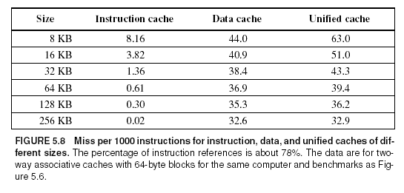
Notes:
1/X=0.78 X=1.28
假设：28%为数据传送类instructions
Missrate for 16kB inst-cache = (3.82/1000)/1 = 0.4%
16kb data-cache = (40.9/1000)/0.28 = 14%
Missrate for 32kb unified = (43.3/1000)/(1+.28) = 3.38%

Slide 9
以顺序执行的计算机 UltraSPARC III为例。假设Cache失效开销为100 clock cycles，所有指令忽略存储器停顿需要1个cycle, Cache失效可以用两种方式给出
（1）假设平均失效率为2%，平均每条指令访存1.5次
（2）假设每执行1000条指令cache失效次数为30次
分别基于上述两种条件计算处理器的性能
结论：
CPUtime = IC * (1 + 2%*1.5*100 ) * T = IC * 4 * T
(1) 理想CPI越低，固定周期数的Cache失效开销的相对影响就越大
(2) 在计算CPI时，失效开销的单位是时钟周期数。因此，即使两台计算机的存储层次完全相同，时钟频率较高的CPU的失效开销会较大，其CPI中存储器停顿部分也就较大。
Cache失效开销 与 存储器性能、CPU的频率有关
Cache对于低CPI，高时钟频率的CPU来说更加重要
Notes:
(2) 失效率 = 30/(1000*1.5)= 2%

Slide 10
考虑不同组织结构的Cache对性能的影响:
B-19例题：直接映像Cache 和两路组相联Cache，试问他们对CPU性能的影响？先求平均访存时间，然后再计算CPU性能。分析时请用以下假设：
（1）理想Cache(命中率为100%）情况下CPI 为1.0，时钟周期为0.35ns，平均每条指令访存1.4次
（2）两种Cache容量均为128KB，块大小都是64B
（3）采用组相联时，由于多路选择器的存在，时钟周期增加到原来的1.35倍
（4）两种结构的失效开销都是70ns
（5）命中时间为1个cycle，128KB直接映像Cache的失效率为2.1%, 相同容量的两路组相联Cache 的失效率为1.9%

Slide 11
失效开销与Out-of-Order执行的处理器
需要确定两个参数：
Length of memory latency
Length of latency overlap
例如：在 前面的例子中，若假设允许处理器乱序执行，则对于直接映射方式，假设30%的失效开销可以覆盖（overlap)，那么原来的70ns失效开销就变为49ns.

Slide 12
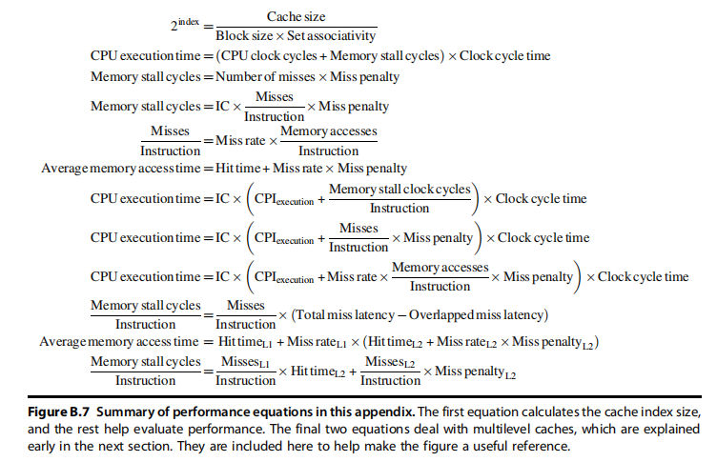
Summary of performance equations in this chapter

Slide 13
改进Cache 性能的方法
平均访存时间＝命中时间＋失效率×失效开销
基本途径
降低失效率
减少失效开销
缩短命中时间

Slide 14
Cache基本优化方法
降低失效率
1、增加Cache块的大小
2、增大Cache容量
3、提高相联度
减少失效开销
4、多级Cache
5、使读失效优先于写失效
缩短命中时间
6、避免在索引缓存期间进行地址转换

Slide 15
Cache 基本优化方法
4.2
Cache
性能分析
降低
失效率
减少
失效开销
缩短
命中时间
平均访存时间＝命中时间＋失效率×失效开销

Slide 16
降低失效率
Cache失效的原因 可分为三类 3C （+ Coherence）
强制性失效 (Compulsory)
第一次访问某一块，只能从下一级Load，也称为冷启动或首次访问失效
容量失效（Capacity)
如果程序执行时，所需块由于容量不足，不能全部调入Cache， 则当某些块被替换后，若又重新被访问，就会发生失效。
可能会发生“抖动”现象
冲突失效（Conflict (collision))
组相联和直接相联的副作用
若太多的块映像到同一组（块）中，则会出现该组中某个块被别的块替换（即使别的组或块有空闲位置)，然后又被重新访问的情况，这就属于冲突失效

Slide 17
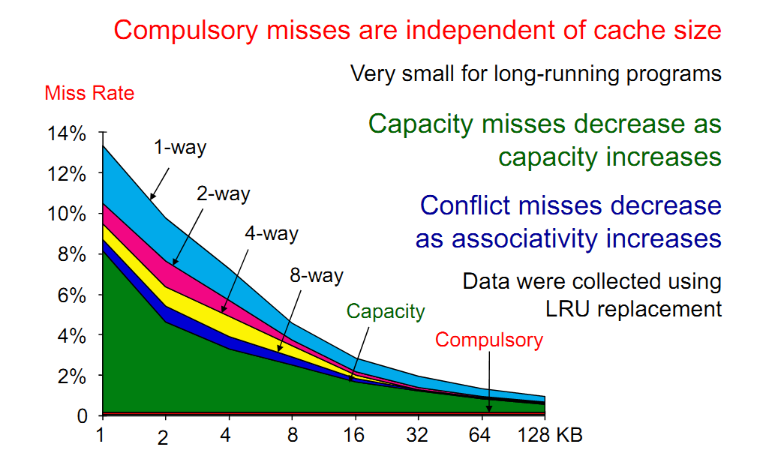
各种类型的失效率

Slide 18
从统计规律中得到的一些结果
失效与Cache结构的关系
相联度越高，冲突失效就越小
强制性失效和容量失效不受相联度的影响
强制性失效不受Cache容量的影响
容量失效随着容量的增加而减少
符合2:1Cache经验规则
即大小为N的直接映象Cache的失效率约等于大小为N/2的两路组相联的Cache失效率。

Slide 19
减少3C的方法
从统计规律可知：
增大Cache容量
对冲突和容量失效的减少有利
增大块
减缓强制性失效
可能会增加冲突失效（为什么？）
通过预取可帮助减少强制性失效
必须小心不要把你需要的东西换出去
需要预测比较准确（对数据较困难，对指令相对容易）

Slide 20
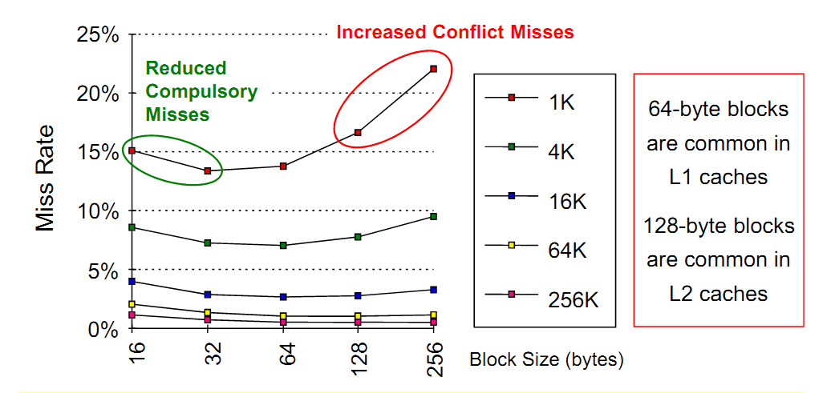
增加块的大小

Slide 21
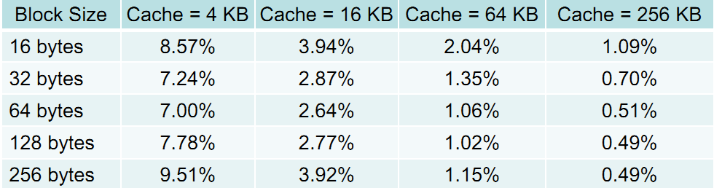
块大小、容量对失效率的影响
已知: 不同Cache容量以及块大小条件下的失效率
Memory latency = 80 cycles + 1 cycle per 8 bytes
Latency of 16-byte block = 80 + 2 = 82 clock cycles
Latency of 32-byte block = 80 + 4 = 84 clock cycles
Latency of 256-byte block = 80 + 32 = 112 clock cycles
Which block has smallest AMAT for each cache size?

Slide 22
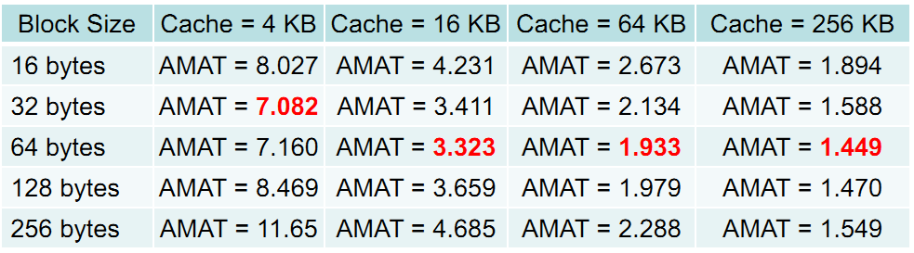
块大小、容量对AMAT的影响
Solution: assume hit time = 1 clock cycle
Regardless of block size and cache size
Cache Size = 4 KB, Block Size = 16 bytes
AMAT = 1 + 8.57% × 82 = 8.027 clock cycles
Cache Size = 256 KB, Block Size = 256 bytes
AMAT = 1 + 0.49% × 112 = 1.549 clock cycles

Slide 23
块大小、容量对AMAT的影响
不同Cache容量以及块大小条件下的失效率
不同Cache容量以及块大小条件下的AMAT

Slide 24
块大小、容量的权衡
从统计数据可得到如下结论
对于给定Cache容量，块大小增加时，失效率开始是下降，但后来反而上升
Cache容量越大，使失效率达到最低的块大小就越大
分析
块大小增加，可使强制性失效减少（空间局部性原理）
块大小增加，可使冲突失效增加（Cache中块数量减少）
失效开销增大（上下层间移动，数据传输时间变大）
设计原则：选取块大小时，不能仅看失效率
原因：平均访存时间 ＝ 命中时间＋失效率×失效开销

Slide 25
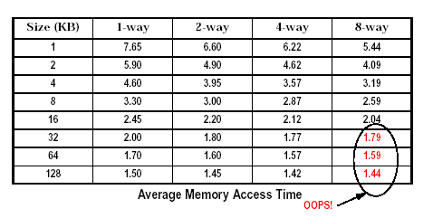
提高相联度
8路组相联在降低失效率方面的作用已经和全相联一样有效
2:1Cache经验规则
容量为N的直接映象Cache失效率与容量为N/2的两路组相联Cache的失效率差不多相同
提高相联度，会增加命中时间

Slide 26
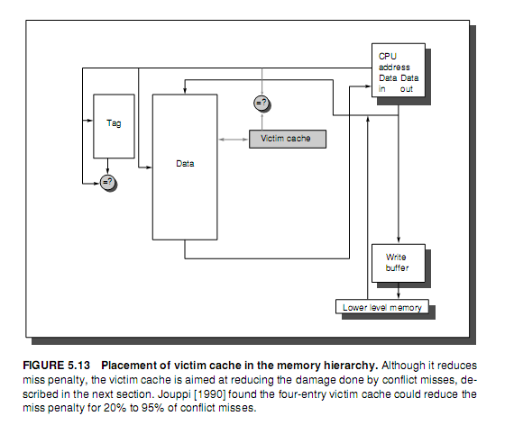
Victim Cache(1/2)
在Cache和Memory之间增加一个小的全相联Cache

Slide 27
Victim Cache(2/2)
基本思想
通常Cache为直接映象时冲突失效率较大
Victim cache采用全相联－失效率较低
Victim cache存放由于（冲突）失效而被丢弃的那些块
失效时，首先检查Victim cache是否有该块，如果有就将该块与Cache中相应块互换。
Jouppi (DEC SRC)发现
含1到5项的Victim cache对减少失效很有效，尤其是对于那些小型的直接映象数据Cache 。
测试结果，项为4的Victim Cache能使4KB直接映象数据Cache冲突失效减少20%-90%

Slide 28
Cache 基本优化方法
4.2
Cache
性能分析
降低
失效率
减少
失效开销
缩短
命中时间
平均访存时间＝命中时间＋失效率×失效开销

Slide 29
减少失效开销
减少CPU与存储器间性能差异的重要手段
平均访存时间＝命中时间＋失效率×失效开销
基本手段：
4、多级Cache技术(Multilevel Caches)
5、让读优先于写(Giving Priority to Read Misses over Writes)

Slide 30
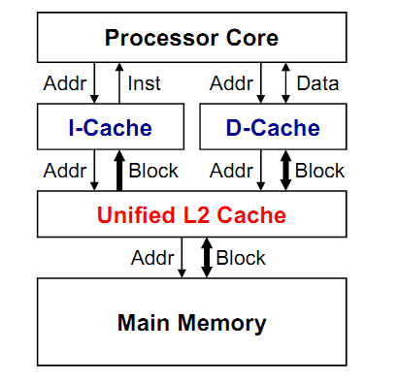
采用多级Cache
一级cache保持较小容量
缩短命中时间
降低每次访问的能耗
增加二级cache
减少与存储器的gap
减少存储器总线的负载
多级cache的优点
减少失效开销
缩短平均访存时间（AMAT）
大容量L2 cache可以捕捉许多L1 cache的失效
降低全局失效率
Notes:
为什么Cache还要分多级？

Slide 31
多级包容性(multilevel inclusive)
L1 cache 的块总是存在于L2 cache中
优点：数据一致性好（镜像）
缺点：浪费了L2 cache 空间，L2 还应当有存放其他块的空间
L1中miss, 但在L2中命中，则从L2拷贝相应的块到L1
在L1和L2中均miss, 则从更低级拷贝相应的块到L1和L2
对L1写操作导致将数据同时写到L1和L2
Write-through 策略用于L1到L2
Write-back 策略可用于L2 到更低级存储器，以降低存储总线数据传输压力
L2的替换动作（或无效)对L1可见
即L2的一块被替换出去，那么其在L1中对应的块也要被替换出去。
L1和L2的块大小可以相同也可以不同
Pentium 4 had 64-byte blocks in L1 but 128-byte blocks in L2
Core i7 uses 64-byte blocks at all cache levels (simpler)

Slide 32
多级不包容（Multilevel Exclusive）
L1 cache 中的块不会在L2 cache中，以避免浪费空间
在L1中miss, 但在L2中命中，将导致Cache间块的互换
在L1和L2均miss, 将仅仅从更低层拷贝相应的块到L1
L1的被替换的块移至L2
L2 存储L1抛弃的块，以防后续L1还需要使用
L1到L2的写策略为 Write-Back
L2到更低级cache的写策略为 Write-Back
AMD Athlon： 64KB L1、 256KB L2

Slide 33
多级cache的性能分析
局部失效率：该级Cache失效次数 / 到达该级Cache的访存次数
Miss rateL1 for L1 cache
Miss rateL2 for L2 cache
全局失效率：该级Cache失效次数/ CPU发出的访存总次数
Miss rateL1 for L1 cache
Miss rateL1 × Miss rateL2 for L2 cache
全局失效率是度量L2 cache性能的更好方法
性能参数
AMAT = Hit TimeL1+Miss rateL1×Miss penaltyL1
Miss penaltyL1 = HitTimeL2 + Miss rateL2×Miss penaltyL2
AMAT = Hit TimeL1+Miss rateL1× (Hit TimeL2+Miss rateL2×Miss penaltyL2)
L1
L2
Mem

Slide 34
L1 cache 失效率
对于I-Cache和D-Cache分开的L1 Cache
Miss RateL1 = %inst × Miss RateI-Cache + %data × Miss RateD-Cache
%inst = Percent of Instruction Accesses = 1 / (1 + %LS)
%data = Percent of Data Accesses = %LS / (1 + %LS)
%LS = Frequency of Load and Store instructions
每条指令的L1 失效次数:
Misses per InstructionL1 = Miss RateL1 × (1 + %LS)
Misses per InstructionL1 = Miss RateI-Cache + %LS × Miss RateD-Cache

Slide 35
具有二级Cache的AMAT举例
Problem: 计算AMAT
I-Cache 失效率 = 1%， D-Cache失效率 = 10%
L2 Cache失效率 = 40%
L1 命中时间 = 1 cycle ( I-Cache 和D-Cache相同）
L2 命中时间 = 8 cycles， L2 失效开销 = 100 cycles
Load + Store 指令频度 = 25%
Solution：
平均每条指令访存次数 = 1+25% = 1.25
平均每条指令的失效次数 = 100%×1%+25%× 10% = 0.035
L1的失效率= 0.035/1.25=0.028
L1的失效开销 = 8 + 0.4×100 = 48 cycles
AMAT = 1+0.028×48 = 2.344

Slide 36
Memory Stall Cycles Per Instruction
Memory Stall Cycles per Instruction
= Memory Access per Instruction × Miss RateL1 × Miss PenaltyL1
= (1 + %LS) × Miss RateL1 × Miss PenaltyL1
= (1 + %LS) × Miss RateL1 × (Hit TimeL2 + Miss RateL2 × Miss PenaltyL2)
Memory Stall Cycles per Instruction
= Misses per InstructionL1 × Hit TimeL2 +
Misses per InstructionL2 × Miss PenaltyL2
Misses per InstructionL1 = (1 + %LS) × Miss RateL1
Misses per InstructionL2 = (1 + %LS) × Miss RateL1 × Miss RateL2

Slide 37
两级Cache的性能
Problem: 程序运行产生1000个存储器访问
I-Cache misses = 5, D-Cache misses = 35, L2 Cache misses = 8
L1 Hit = 1 cycle, L2 Hit = 8 cycles, L2 Miss penalty = 80 cycles
Load + Store frequency = 25%, CPIexecution = 1.1 (perfect cache)
计算memory stall cycles per instruction 和有效的CPI
如果没有L2 cache, 有效的CPI是多少？
Solution：
L1 Miss Rate = (5 + 35) / 1000 = 0.04 (or 4% per access)
L1 misses per Instruction =0.04 × (1 + 0.25) = 0.05
L2 misses per Instruction =(8 / 1000) × 1.25 = 0.01
Memory stall cycles per Instruction =0.05 × 8 + 0.01 × 80 = 1.2
CPI_{L1+L2} = 1.1 + 1.2 = 2.3, CPI/CPIexecution = 2.3/1.1 = 2.1x slower
CPI_{L1only} =1.1 + 0.05 × 80 = 5.1 (worse)

Slide 38
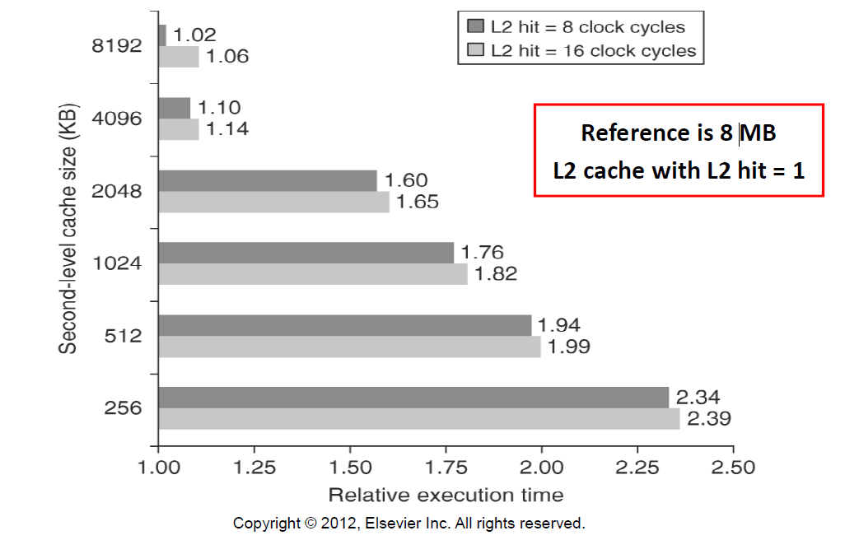
不同大小的L2cache对应的执行时间

Slide 39
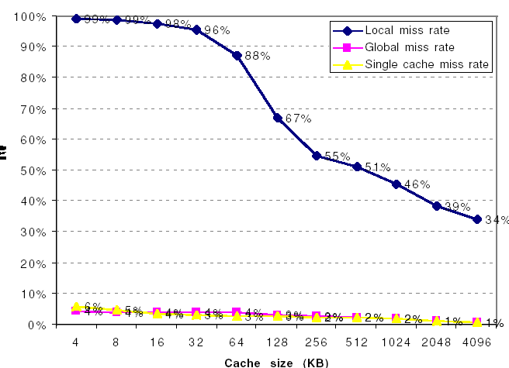
Miss rates versus cache size for multilevel caches

Slide 40
两级Cache的一些研究结论
在L2比L1大得多的情况下，两级Cache全局失效率 和 容量与第二级Cache相同的单级Cache的失效率接近
局部失效率不是衡量第二级Cache的好指标
它是第一级Cache失效率的函数
不能全面反映两级Cache体系的性能
第二级Cache设计需考虑的问题
容量：一般较大，可能无容量失效，有强制性失效和冲突失效
相联度对第二级Cache的作用
Cache可以较大，以减少失效次数
多级包容性问题：第一级Cache中的数据是否总是同时存在于第二级Cache中。
如果L1和L2的块大小不同，增加了多级包容性实现的复杂性

Slide 41
多级Cache举例
Given the data below, what is the impact of second-level cache associativity on its miss penalty?
Hit timeL2 for direct mapped = 10 clock cycles
Two-way set associativity increases hit time by 0.1 clock cycles to 10.1clock cycles
Local miss rateL2 for direct mapped = 25%
Local miss rateL2 for two-way set associative = 20%
Miss penaltyL2 = 100 clock cycles
结论：提高相联度，可减少第一级Cache的失效开销
第二级Cache特点：容量大，高相联度，块较大，重点减少失效次数。
Notes:
练习：Appendix B
B10
若采用多级包容inclusive hierarchy, 在L1中发生失效
1、访问L2
2、如果在L2中命中，则从L2中调入相应的块到L1中，同时，L1中要换出的块 存放到L2中（如果L2中不存在该丢弃的块，何时出现这种情况？答，当L2中的块大小大于L1中的块大小时 ？？？）
3、如果在L2中没命中，则从 Memory中调入对应的块到L1和L2，同时，L1中要换出的块 存放到L2中（如果L2中不存在该丢弃的块，何时出现这种情况？）
4、在这两种情况下，如果在L2中存储L1中换出的块导致L2的换出动作，那么L1必须检查L2换出的块是否在L1中，如果该块在L1中，则需要invalidated 该块。
若采用多级互斥exclusive hierarchy, 在L1中发生失效
1、访问L2
2、如果在L2中命中，则从L2中调入对应的块到L1中，同时，将L2中该对应块置为失效(invalidated), 将L1中换出的块写到L2中（可能L2中不存在该L1丢弃的块）
3、如果在L2中没命中，则从Memory中调入对应的块到L1,同时，将L2中该对应块置为失效(invalidated), 将L1中换出的块写到L2中（可能L2中不存在该L1丢弃的块）
无论是inclusive 还是exclusive， 如果L1中被丢弃的块是脏块，则L1中被丢弃的块必须写入L2中。

Slide 42
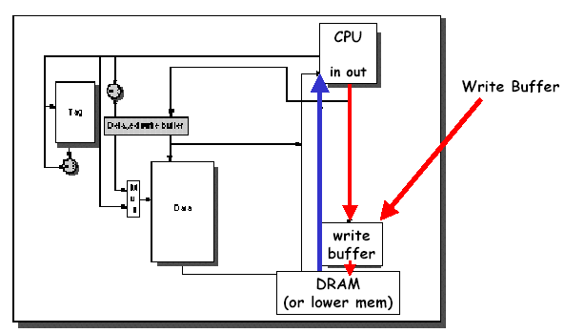
让读优先于写图示

Slide 43
让读失效优先于写
由于读操作为大概率事件，需要读失效优先，以提高性能
Write-Through Cache ->Write Buffer (写缓冲)，特别对写直达法更有效
Write Buffer: CPU不必等待写操作完成，即将要写的数据和地址送到Write Buffer后，CPU继续作其他操作。
写缓冲导致对存储器访问的复杂化
在读失效时写缓冲中可能保存有所读单元的最新值，还没有写回
例如，直接映射、写直达、512和1024映射到同一块。则
SW R3, 512(R0) //命中，直接修改Cache块，并将新的值 写入write Buffer
LW R1, 1024(R0) //失效，将512(R0)对应块换成1024(R0)单元所在块
LW R2, 512(R0) //失效，从主存中调入512(R0)单元所在块
解决办法
推迟对读失效的处理，直到写缓冲器清空，导致新的问题——读失效开销增大。
在读失效时，检查写缓冲的内容，如果没有冲突，而且存储器可访问，就可以继续处理读失效
写回法时，也可以利用写缓冲器来提高性能
把脏块放入缓冲区，然后读存储器，最后写存储器
Write-Back Cache ->Victim Buffer
被替换的脏块放到了victim buffer
问题：在脏块被写回前，需要处理读失效。 victim buffer 可能含有该读失效要读取的块
Solution: 查找victim buffer，如果命中直接将该块调入Cache

Slide 44
Cache 基本优化方法
4.2
Cache
性能分析
降低
失效率
减少
失效开销
缩短
命中时间
平均访存时间＝命中时间＋失效率×失效开销

Slide 45
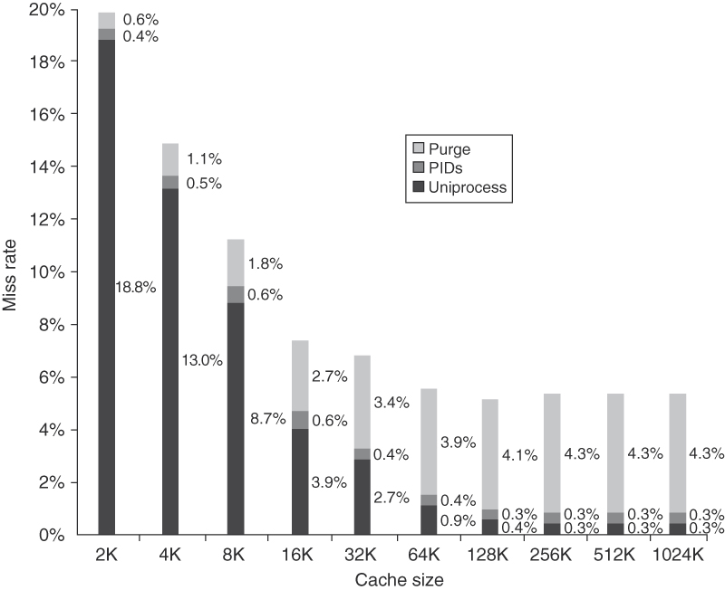
缩短命中时间
虚拟地址Cache VS. 物理地址Cache
Figure B.16 Miss rate versus virtually addressed cache size of a program measured three ways: without process switches (uniprocess), with process switches using a process-identifier tag (PID), and with process switches but without PIDs (purge). PIDs increase the uniprocess absolute miss rate by 0.3% to 0.6% and save 0.6% to 4.3% over purging. Agarwal [1987] collected these statistics for the Ultrix operating system running on a VAX, assuming direct-mapped caches with a block size of 16 bytes. Note that the miss rate goes up from 128K to 256K. Such nonintuitive behavior can occur in caches because changing size changes the mapping of memory blocks onto cache blocks, which can change the conflict miss rate.

Slide 46
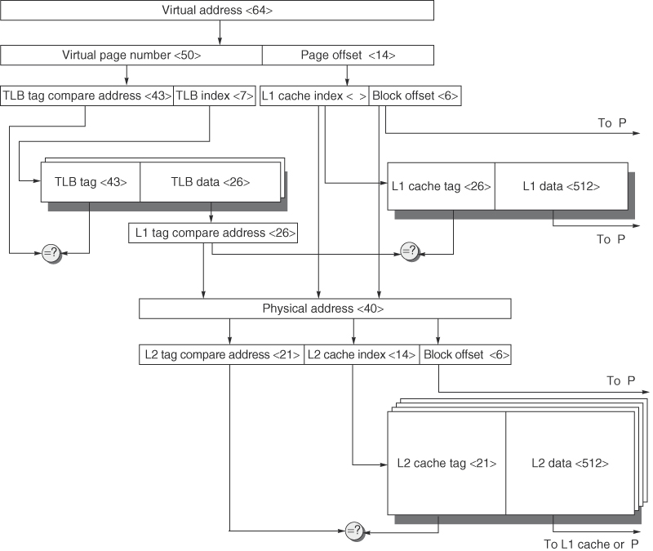
虚拟地址转换与Cache定位 并行
8
Figure B.17 The overall picture of a hypothetical memory hierarchy going from virtual address to L2 cache access. The page size is 16 KB. The TLB is two-way set associative with 256 entries. The L1 cache is a direct-mapped 16 KB, and the L2 cache is a four-way set associative with a total of 4 MB. Both use 64-byte blocks. The virtual address is 64 bits and the physical address is 40 bits.

Slide 47
小结：Cache 性能分析
CPU time = (CPU execution clock cycles + Memory stall clock cycles) x clock cycle time
Memory stall clock cycles = (Reads x Read miss rate x Read miss penalty + Writes x Write miss rate x Write miss penalty)
Memory stall clock cycles = Memory accesses x Miss rate x Miss penalty
Different measure: AMAT Average Memory Access time (AMAT) = Hit Time + (Miss Rate x Miss Penalty)
Note: memory hit time is included in execution cycles.

Slide 48
小结：基本Cache优化方法
基本Cache优化方法
降低失效率： 引起失效的3C
1、增加Cache块的大小
2、增大Cache容量
3、提高相联度
减少失效开销
4、多级Cache
5、使读失效优先于写失效
缩短命中时间
6、避免在索引缓存期间进行地址转换

Slide 49
Acknowledgements
These slides contain material developed and copyright by:
John Kubiatowicz (UCB)
Krste Asanovic (UCB)
David Patterson (UCB)
Chenxi Zhang (Tongji)
UCB material derived from course CS152、CS252、CS61C
KFUPM material derived from course COE501、COE502

